Slide 1

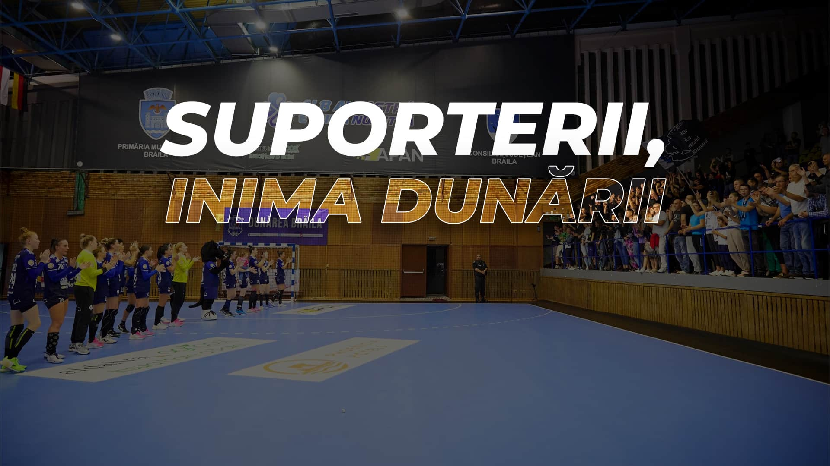
De-a lungul timpului, HC Dunărea Brăila a devenit mai mult decât un club – a devenit o familie. O familie construită pe performanță, identitate și dragostea pentru comunitate.
An de an, indiferent de vreme, rezultate sau distanțe, suporterii noștri sunt mereu alături de noi. Ei transformă fiecare meci într-o sărbătoare, fiecare deplasare într-o dovadă de devotament și fiecare victorie într-o bucurie împărtășită.
Abonamentele nu sunt simple bilete, ci simboluri ale legăturii noastre. Prezența lor constantă în tribune sau pe drumurile lungi ne reamintește că niciodată nu luptăm singuri.
Suporterii Dunării sunt parte din familie. Sunt energia noastră, forța din spate și vocea din față. Le mulțumim pentru că sunt, mereu, sufletul acestei echipe.

